Slide 1
좀비 서바이벌
최종 팀 프로젝트 PPT
김지훈, 김태희, 백종민

Slide 2
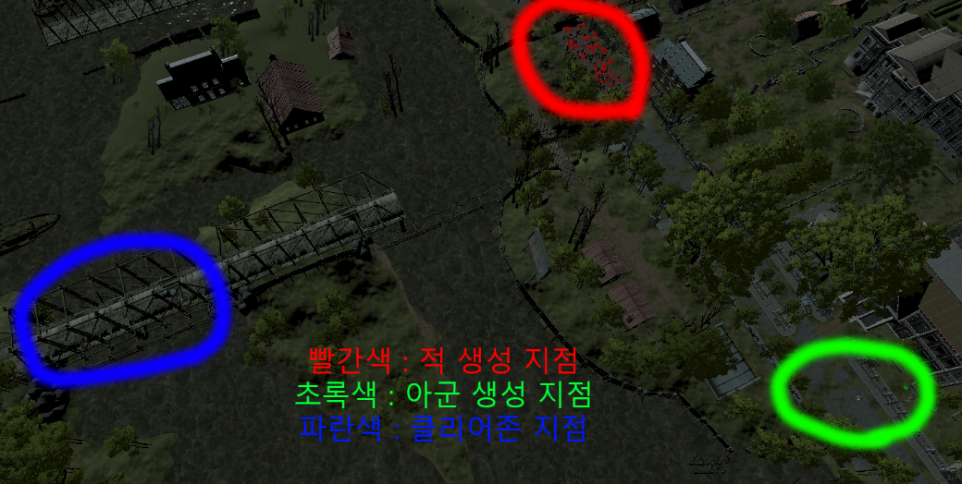
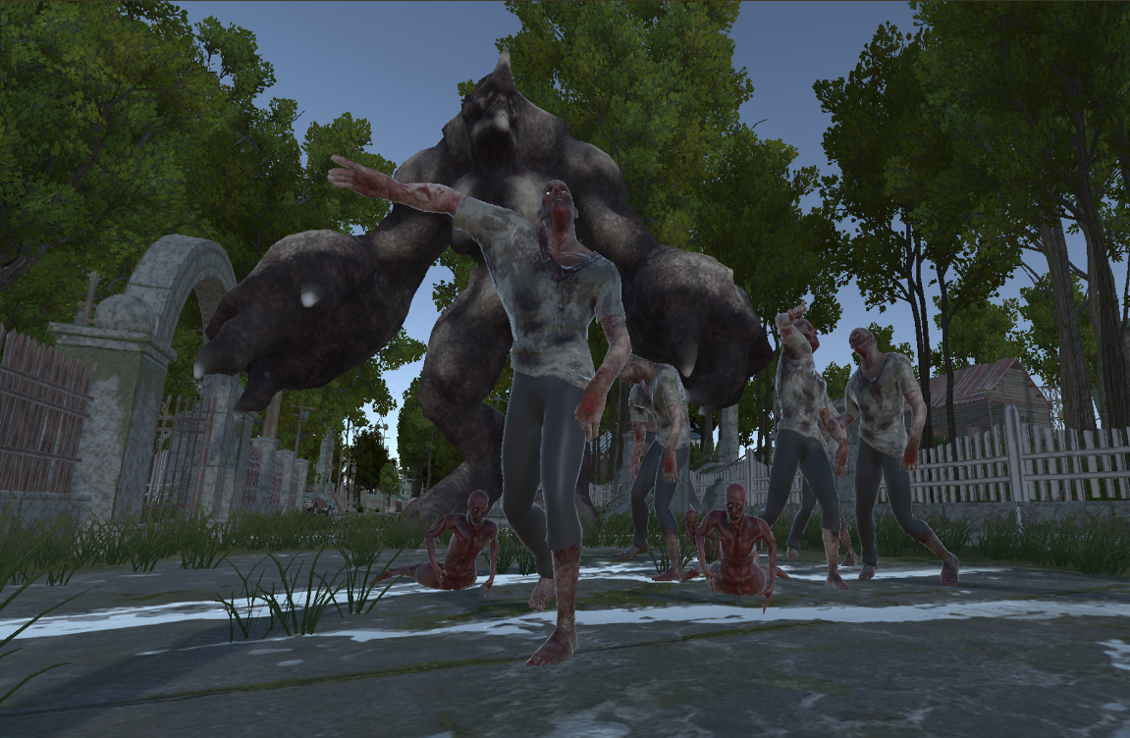
게임의 주 목표
좀비들을 피해 생존하며 클리어존으로 도착하여 게임을 클리어하는 것이 목표
미니맵으로 적의 위치와 플레이어들의 위치를 확인할 수 있음
플레이어들고 협력하여 죽지않고 클리어존으로 도착하기
좀비 종류는 3개 (기어 다니는 좀비 / 일반 좀비 / 보스(티탄))

Slide 3
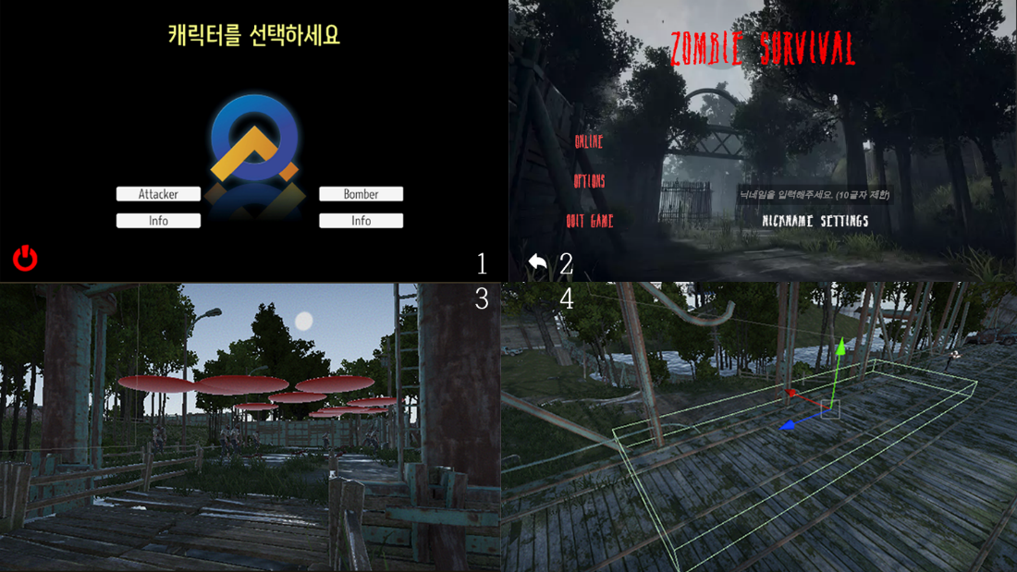
게임 플레이 방법
캐릭터 선택창에서 Attacker / Bomber를 고른 후
메뉴 화면에서 닉네임 입력 후 로그인, 방 생성 혹은 참가(최대 인원 3명)
멀티 플레이로 일정 시간마다 랜덤으로 생성되는 여러 종류의 좀비들을 죽이면서
클리어존으로 들어가 게임을 클리어하면 끝이 나는 게임

Slide 4
각자 맡은 역할
김지훈
김태희
백종민
플레이어(Bomber) 제작, 보스 몬스터(Titan) 구현.
UI 수정 및 변경
좀비 스포너 구현, 클리어 존 생성.
멀티 플레이어 구현.
메인 화면 기능 구현
플레이어(Attacker) 제작.
멀티 플레이어 구현.
> 추가 설명

Slide 5
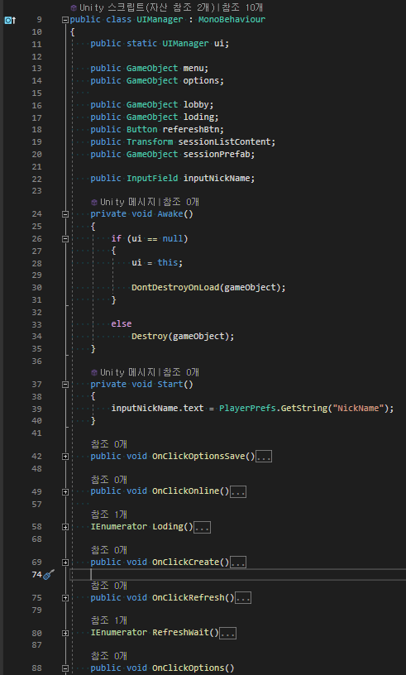
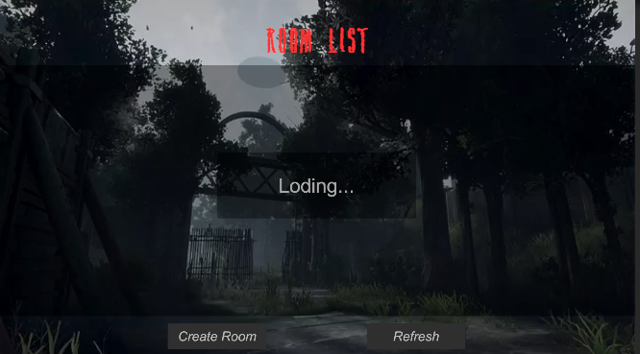
핵심 기능 1
메인 화면 –
캐릭터 선택창에서 선택 한 후 메뉴화면으로 씬 바뀜
메뉴화면에서 닉네임을 입력 후 서버 리스트로 입장
리스트는 새로 고침이 가능, 없다면 방 생성 가능
볼륨 조절 설정 창과 SFX 음량 조절 설정 창이 존재

Slide 6
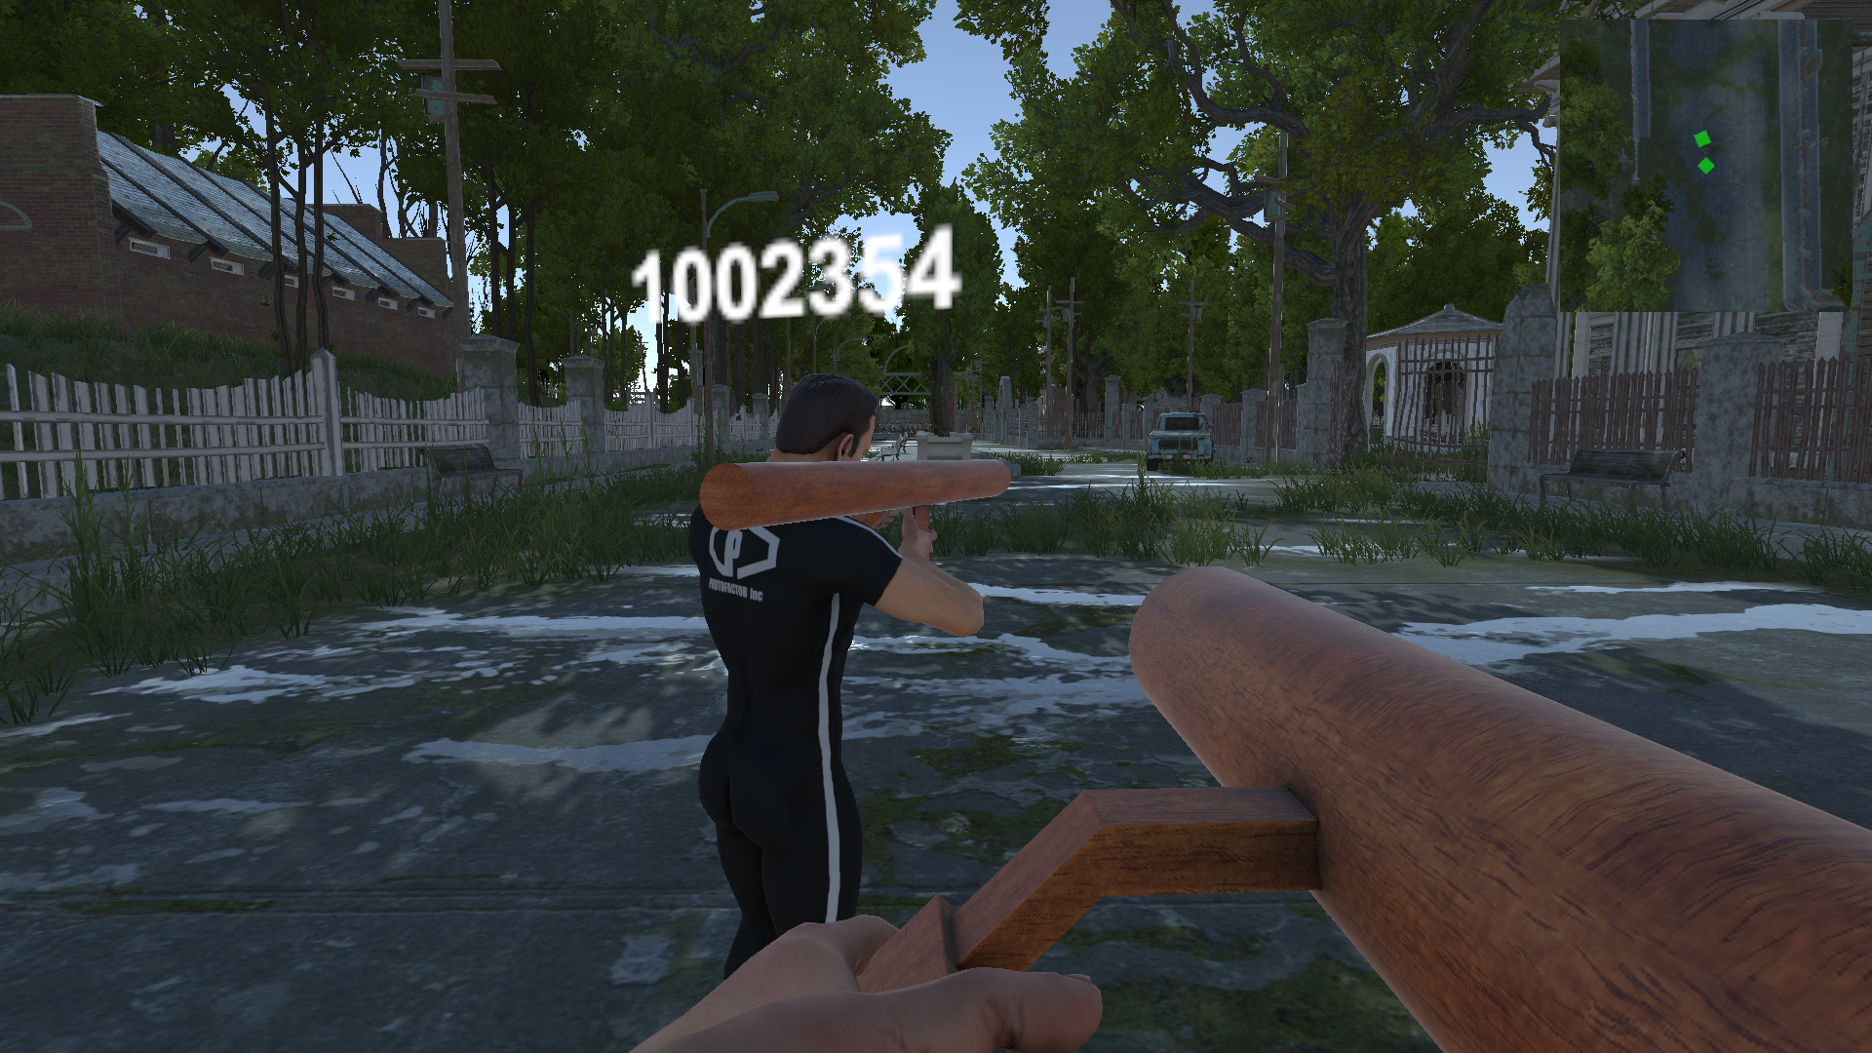
핵심 기능 2
플레이 – 1
방 생성 / 참가 후 멀티 플레이로 다른 사람들과 함께 플레이 가능
일정 시간마다 특정 구역 안에서 좀비가 계속 생성
좀비의 종류가 다양함
화면 우측 상단에 미니맵으로 플레이어/적 위치 확인 가능, 플레이어 기준으로 움직임
좀비는 플레이어를 향해 쫓아옴

Slide 7
핵심 기능 3
플레이 – 2
좀비 각각 애니메이션이 다름
맵에 클리어 존이 존재, 그곳으로 가면 게임 클리어

Slide 8
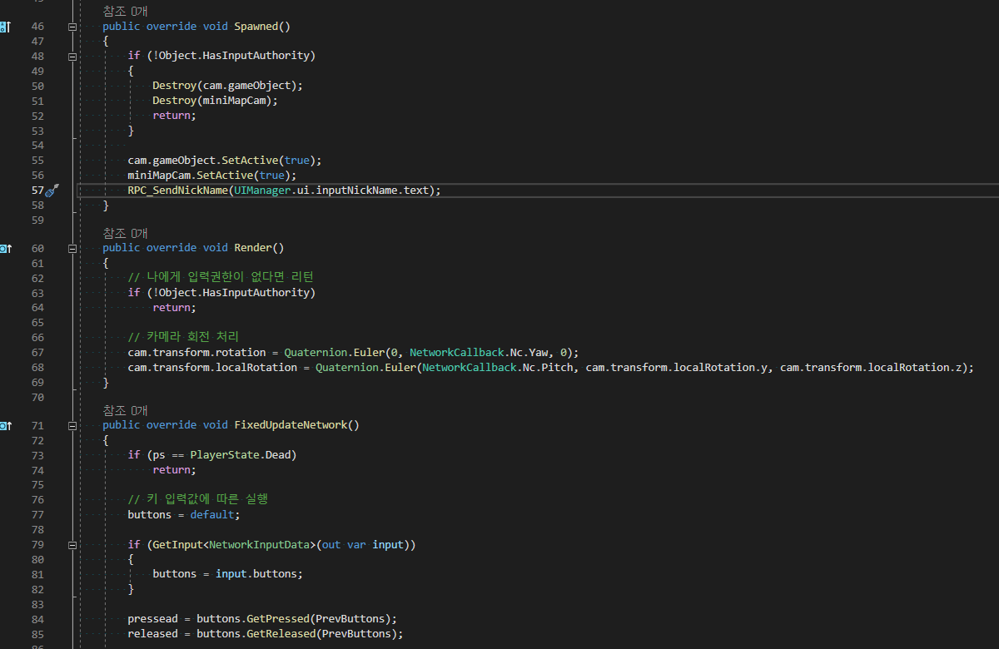
핵심 코드 소스
멀티플레이 캐릭터 움직임 코드

Slide 9
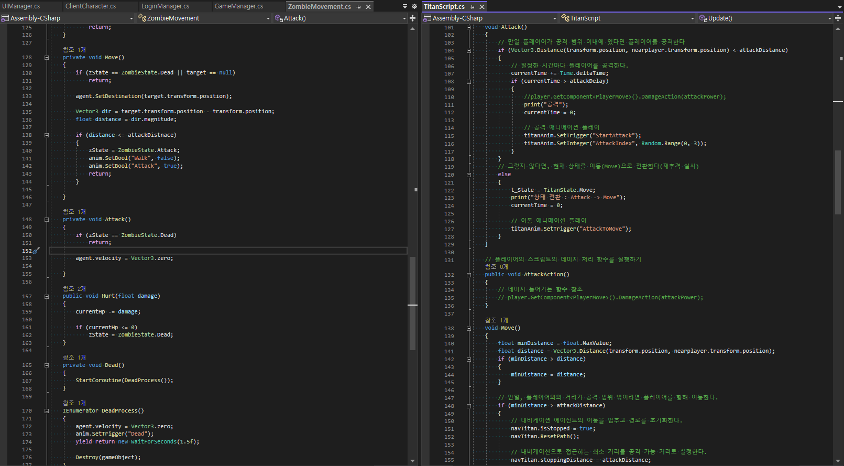
핵심 코드 소스
적(좀비) 움직임 코드 소스

Slide 10
만드는데 겪었던 어려움, 해결 방법
네트워크 관련
기타

Slide 11
감사합니다

